Slide 1
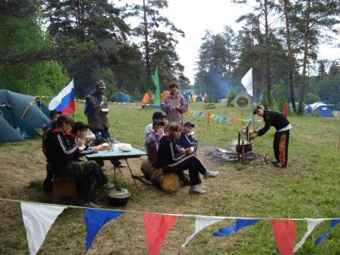
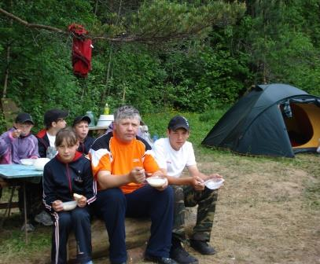
Каждый человек имеет право на отдых.

Slide 2
Документ

Slide 3
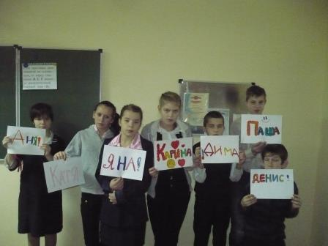
Каждый ребёнок имеет право на имя и гражданство.

Slide 4
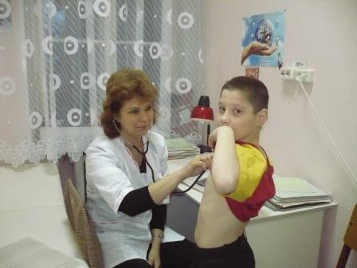
Каждый ребёнок имеет право на здоровье.

Slide 5
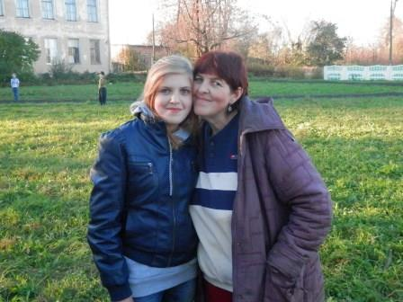
Каждый ребёнок имеет право жить с родителями.

Slide 6
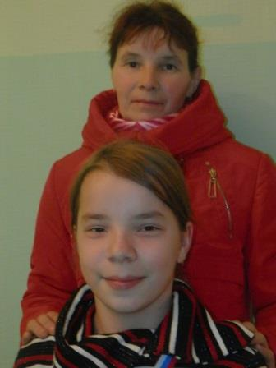
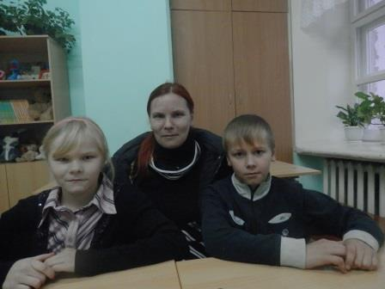

Slide 7
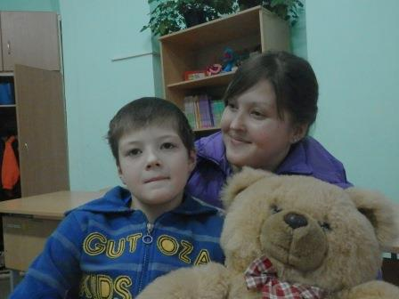
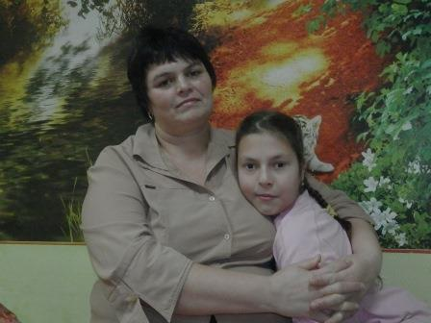

Slide 8
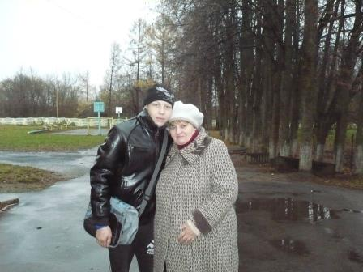
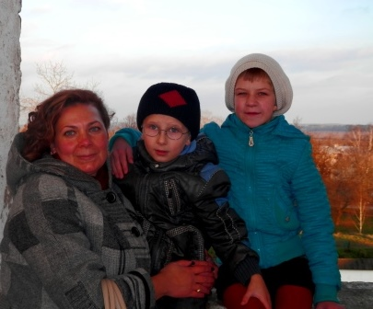

Slide 9
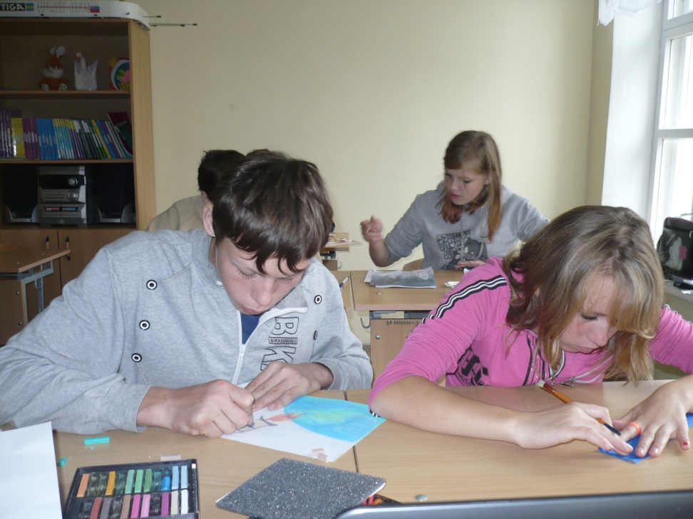
Каждый ребёнок имеет право на обучение.

Slide 10
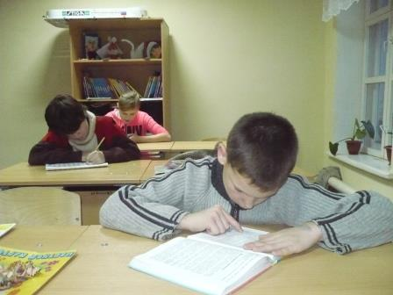
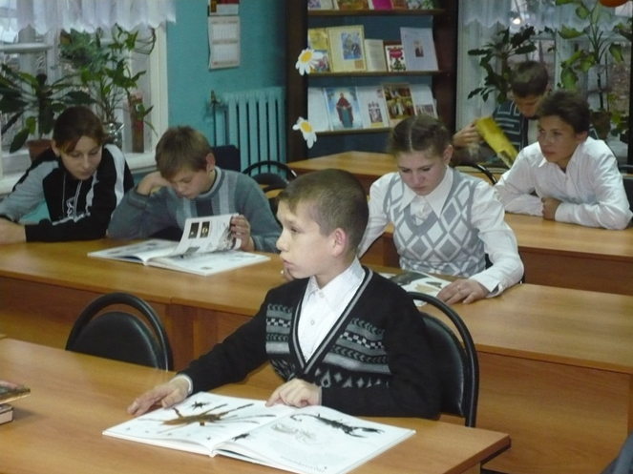

Slide 11
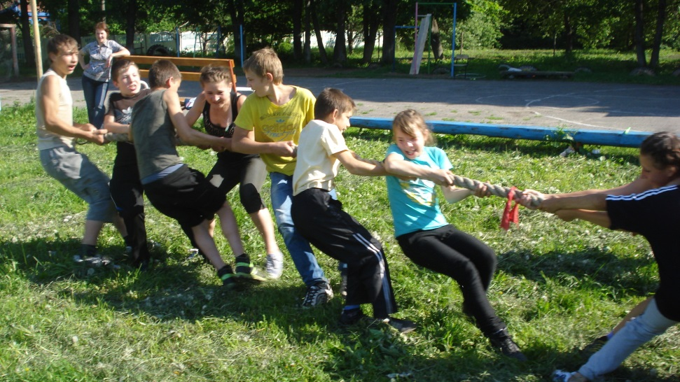
Каждый ребёнок имеет право на отдых.

Slide 12
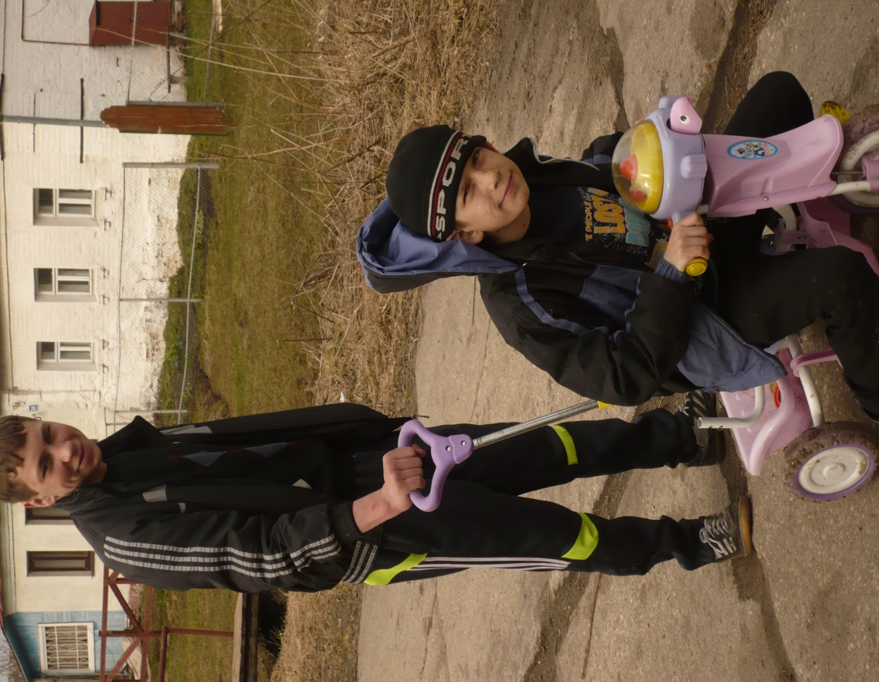
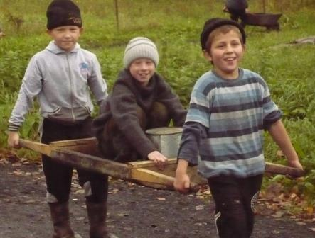

Slide 13
• Я имею право быть чёрным и белым.
• Я имею право быть ловким и смелым.
• Ты имеешь право иметь своё имя.
• Ты имеешь право быть просто любимым.
• Мы имеем право на всём белом свете.
• Мы имеем право! Мы – дети!

